Slide 1

게임 프로그래밍 과정 afewhee@gmail.com

Slide 2
목차
Game Software Developing Flow
  V Model
  계획/분석/설계/테스트/배포/유지보수
  Programming Skill
Game Components
  Graphics/Input/Media/Font/Network/Data

Slide 3
PART 1.
Software Developing Flow

Slide 4
1.2 Software Developing Flow(V Model)
계획
유지 보수
기획적 Error
분석
시스템 설계 Error
출시, 배포
설계
Beta Test
구현
단위 Test
Alpha Test

Slide 5
1.2 Software Developing Flow
계획
  개발 내용 계획: 기술적인 이슈와 개발 업무 계획
  비용 계획: 시간, 인원 등의 소요 비용 산정
  조직 계획: 개발 팀 구성 및 역할 배정
  제안서 작성

Slide 6
1.2 Software Developing Flow
분석
  Domain 분석: 객체 정의 → 관계 설정 → 추상화
  Play 분석: 실행 흐름 작성
  그래픽 Concept → Game 데이터 설정
  상세 기획 작성

Slide 7
1.2 Software Developing Flow
설계
  추상화 분석 → 구체화 설계
게임 시스템, 자료구조 설계
  공통 모듈: 툴, 컨텐츠 등에서 공통으로 사용할 모듈
  렌더링 머신
  장면 관리자
  네트워크 입출력
  Database 설계
  입력장치, 미디어 플레이 인터페이스 설계

Slide 8
1.2 Software Developing Flow
게임 엔진 설계
  지형 엔진, 물리 엔진
  그래픽 플러그인, 캐릭터 애니메이션
  GUI, 스크립트

Slide 9
1.2 Software Developing Flow
툴 프로그램 구현
  리소스 관리 툴
  지형 툴
  캐릭터 툴
  Effect, GUI 툴

Slide 10
1.2 Software Developing Flow
컨텐츠 구현
  네트워크 입출력 데이터 형식 결정
  게임 플레이 위상 구현
  렌더링 pass 구현
  AI 구현
  엔진 모듈 통합 → 컨텐츠 구현

Slide 11
1.2 Software Developing Flow
테스트
  기능(Play) 중심 알파 테스트
  그래픽 Quality, 성능 중심의 클라이언트 알파 테스트
  네트워크 I/O 중심의 클라이언트/서버 베타 테스트

Slide 12
1.2 Software Developing Flow
배포, 유지보수
  버그 패치
  기능 강화
  보안 강화

Slide 13
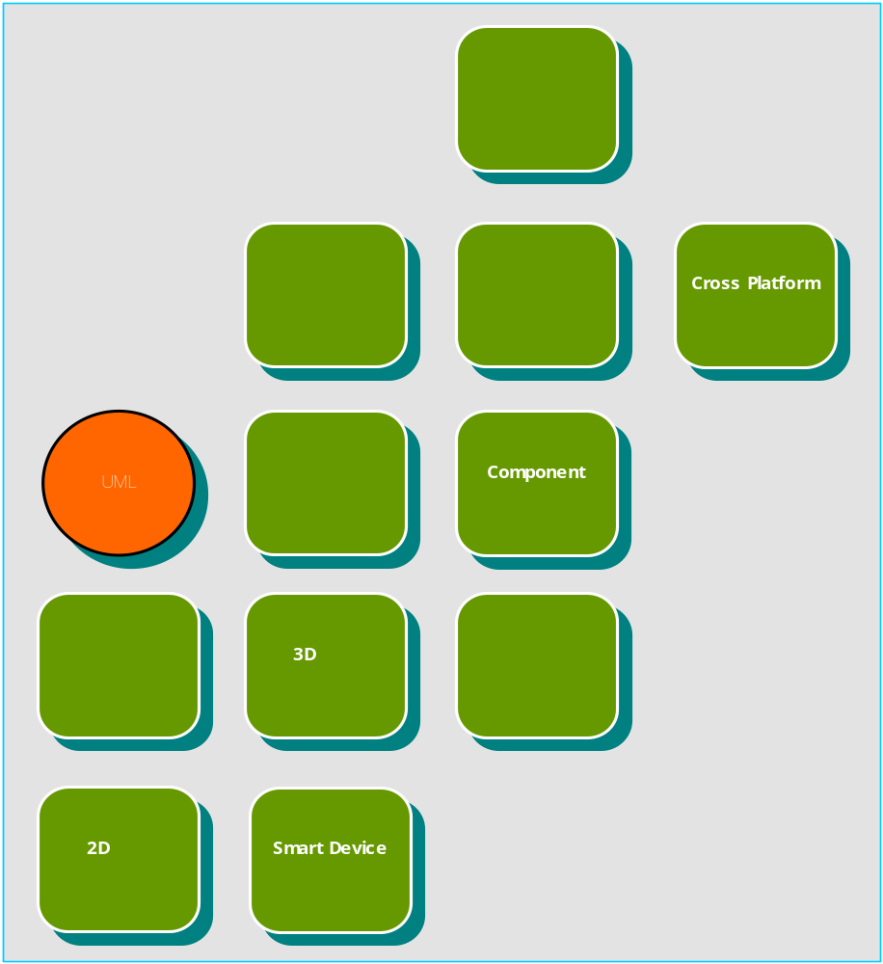
1.3 Programming Skill

Slide 14
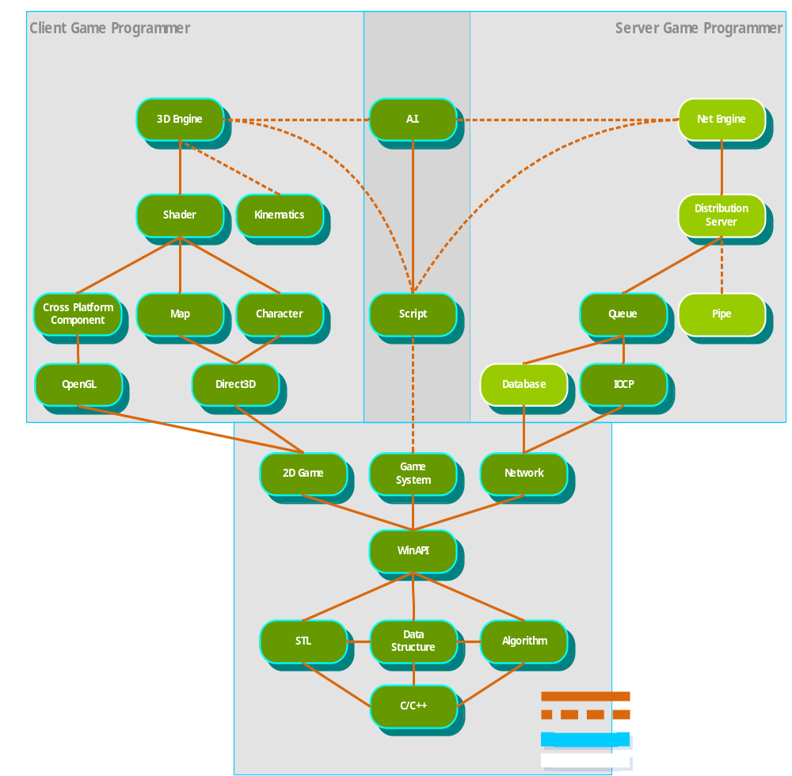
1.3 Programming Skill

Slide 15
PART 2.
Game Components

Slide 16

2.1 Game Components 종류
Graphics
Data
Game
Components
Input
Network
Media
Font

Slide 17
2.2 Game Components - Graphics
Graphic Library
  Soft or Direct device
    Video Buffer: 3D Rendering Pipe Line 이 없는 시스템
  OpenGL
    Workstation, PC, Embedded에 두루 사용
    2D 렌더링 객체 없음 → 3D 사용
  Direct3D
    Microsoft 시스템에서만 가능
    2D/3D 등 게임 제작에 필요한 대부분의 기능이 포함되어 있음

Slide 18
2.2 Game Components - Graphics
2D
  Image
    Digital Pixel Data
  Texture
    Image → Pixel Sampling
  2D 모델
    Sprite 객체
    관절체, 상/하 분리 모델
  GUI(Graphic User Interface)
    시스템에서 지원되는 GUI는 범용이라 속도가 중요한 게임에 부적합 → 자체 또는 엔진에서 제공

Slide 19
2.2 Game Components - Graphics
3D
  3D Mesh
    Map(Indoor/Outdoor)
    3D Model
    Particle Effect …
  Vertex Processing
    Transform & Lighting
    Fog
    Rasterization
  Pixel Processing
    Multi-Texturing
    Test: Alpha, Depth, Stencil
    Alpha blending

Slide 20
2.3 Game Components - Input
Keyboard
  Keyboard
  Keypad, 버튼
  Library: DirectInput, API 함수
Mouse
  Mouse
  Multi touch screen
  Library: DirectInput, API 함수
Joystick
  Library: DirectInput, API 함수

Slide 21
2.4 Game Components - Media
Sound
  Analog signal → Digitize
  Mono/Stereo
  3D sound
  Library: DirectSound, OpenAL, OpenSL, OpenSSL
Video
  Library: DirectShow, API 함수
Music
  Direct Music: 연주를 위한 악보 개념의 모듈이었으나 구현이 Sound로 통합

Slide 22
2.5 Game Components - Font
2D Font
  2D String 출력
  Library: D3DX, API, FreeTypeFont
3D Font
  String → Vertex Buffer 변환 → 3D 출력
  Library: D3DX, API 함수

Slide 23
2.6 Game Components - Network
I/O Model
  Windows: AsyncSelect, EventSelect, IOCP
  Linux, Unix: Epoll, Kqueue
  BSD: Select
  Library: Winsock, API
Database
  관계형 데이터 베이스
  객체지향형 데이터 베이스
  XML
  종류: Oracle, MSSQL, MYSQL, Embedded용 SQL
  Library: ODBC, OLEDB, API

Slide 24
2.6 Game Components - Network
Distributed Server Model
  기능 분산
    패치, 인증, 컨텐츠 서버
  데이터 분산
    Zone, Room, DB 서버
  공간 분산
    Server Group(서버 군) 구성

Slide 25
2.7 Game Components - Data
Game Play Data
  Game Play와 직접 연관있는 데이터
  반드시 실행
  네트워크 입출력 데이터, Game Level, AI, UI
Rendering Data
  연출 데이터
  필요에 따라 실행이 안될 수 있음
  Particle, Shader, …

